Slide 1
UML로 배우는 시스템 분석 설계 Lecture #2: 프로젝트 계획
Notes:
1

Slide 2
목 차
학습 목표
계획 작업의 단계와 순서 이해
목표 설정과 타당성 분석
규모 산정
일정 계획
조직 구성

Slide 3
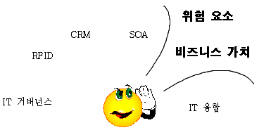
프로젝트란?
비즈니스 가치를 창조하는 시스템을 만드는 처음부터 마지막까지의 작업 집합
착수 단계
비즈니스 가치를 찾고
타당성을 분석

Slide 4
계획 단계의 작업 과정
Step 1: 비즈니스 목표의 설정
Step 2: 시스템 개발 요청 정의
Step 3: 타당성 분석
Step 4: 프로젝트 개발 일정과 비용 산정
Step 5: 계획서 작성

Slide 5
2.1 비즈니스 목표 설정
전략적 계획(Strategic Planning)
장기적인 큰 그림
로드맵
현재 상황을 잘 인식하고 미래에 대한 분명한 비전이 필요
SWOT 분석
강점(Strength) ● 웹 디자인 인력의 우수 ● 분석가의 이직률 낮음 ● 네트워크 시스템의 성능 | 약점(Weakness) ● 노후 시스템 ● 예산 동결 ● 문서화 부재
기회(Opportunity) ● 최초의 새로운 소프트웨어 ● B2B 잠재 성장력 | 위험(Threat) ● 웹 경쟁력 가속화 ● 경쟁사의 공격적 마케팅

Slide 6
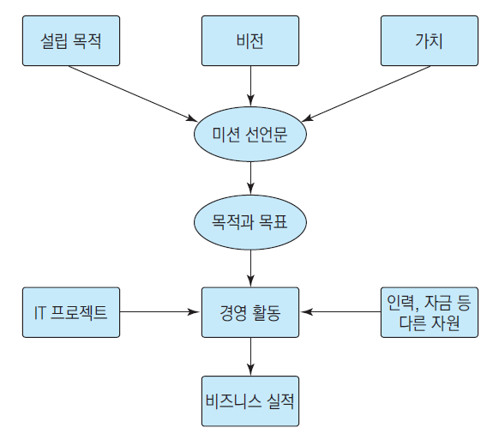
경영 목표
미션 선언문
예: 3년 후 매출 성장 30%

Slide 7
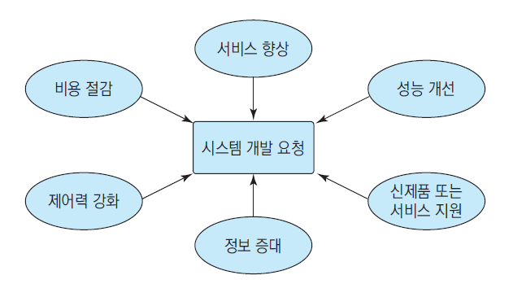
2.2 프로젝트 제안
시스템을 구축하여 얻을 비즈니스 가치를 발견했을 때 시작
IT 부서, 경영 조직, 사용자
프로젝트 스폰서
마케팅, 회계 부서의 경영진
비즈니스 필요성의 제기
프로젝트의 필요성
시스템 개발을 요청하는 여섯 가지 요인

Slide 8
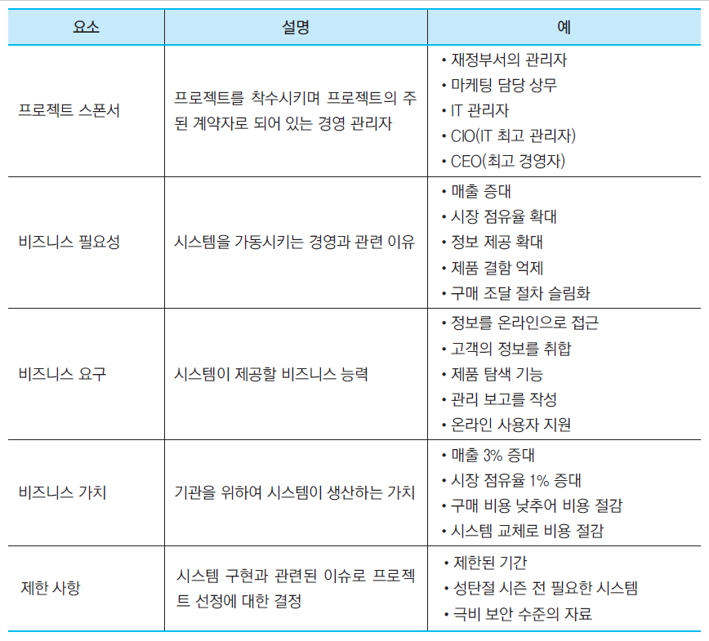
시스템 개발 요청
시스템 구축의 필요성과
시스템이 제공할 것으로
예상하는 가치를 정리한
문서
➔ 시스템 개발 요청서
시스템 개발 요청서의
다섯 가지 요소

Slide 9
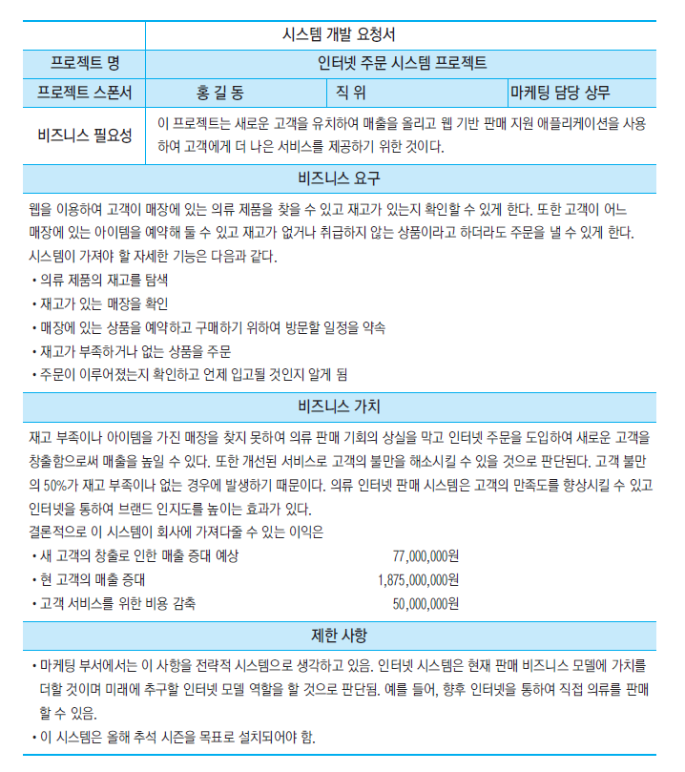
시스템 개발 요청서

Slide 10
2.3 타당성 분석
1. 기술적 타당성: 개발할 수 있는가?
응용 분야에 익숙한가? 미숙할수록 많은 위험
기술에 익숙한가? 미숙할수록 많은 위험
프로젝트 크기. 클수록 많은 위험
호환성: 현재 가동되는 시스템과 연동, 통합 시도가 많을수록 위험이 큼
2. 경제적 타당성: 개발하여야 하는가?
개발 비용
연간 운영비용
연간 이익(비용 절감과 매출)
정성적 비용과 이익
3. 조직측면의 타당성: 우리가 개발할 수 있는가? 참여할 수 있는가?
프로젝트 관리자
고위 경영층
사용자
기타 관련자
비즈니스와 전략적으로 정렬시킬 수 있는가?

Slide 11
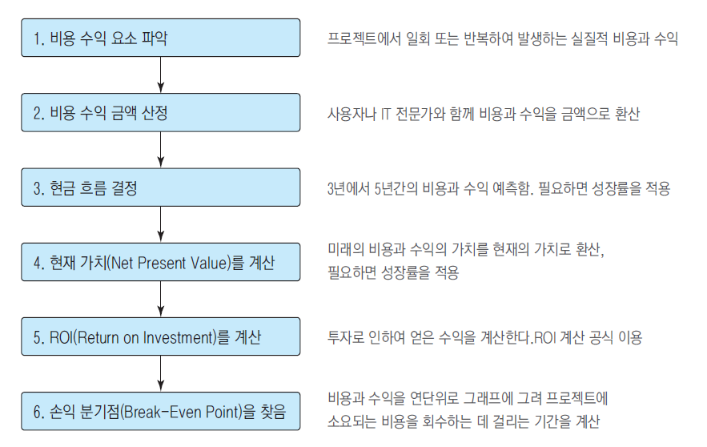
경제적 타당성 분석

Slide 12
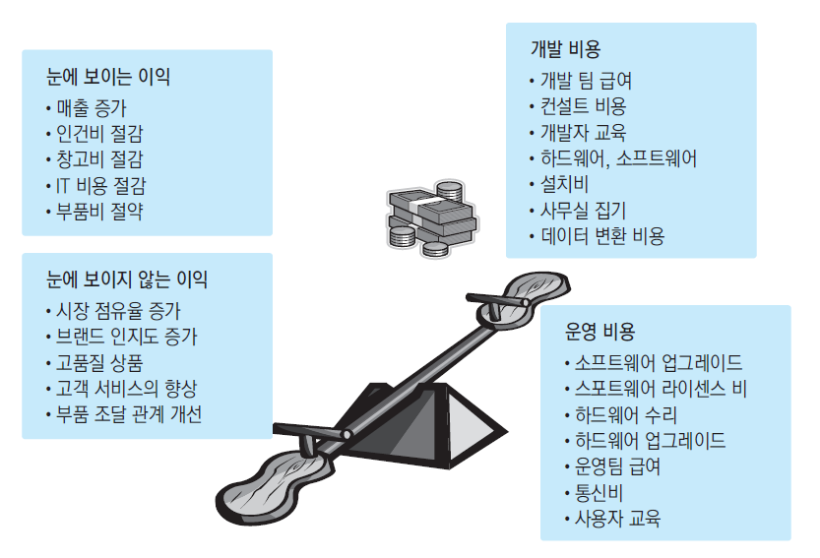
비용과 수익 요소

Slide 13
비용과 수익의 분석 사례
비용 단위:천원
1. 개발 비용(일회성) 1,632,295
서버 2대 250,000
프린터 100,000
소프트웨어 34,825
서버 소프트웨어 10,945
개발 인건비 1,236,525
2. 운영비(반복) 185,000
하드웨어 50,000
소프트웨어 20,000
운영 인건비 115,000
수익 단위:천원
1. 매해 5억의 수입, 6%씩의 증가
2. 고객 불만 전화 감소 70,000/년
창고 비용 절감 68,000/년

Slide 14
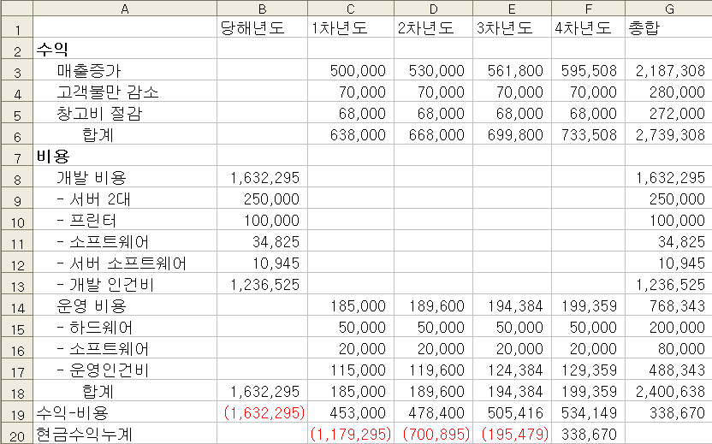
비용 수익 분석표

Slide 15
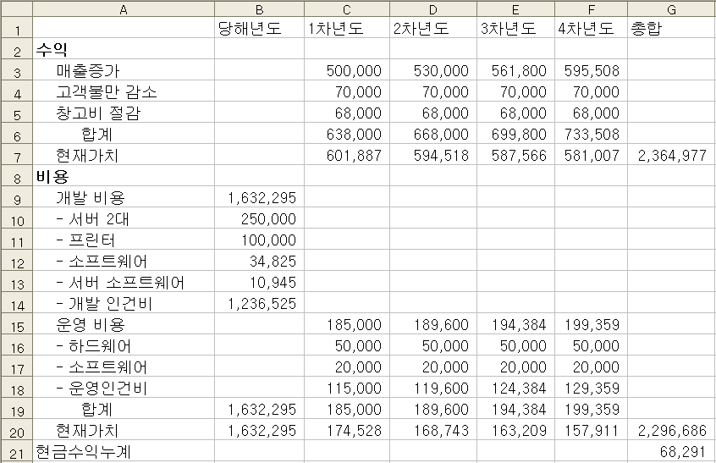
현재 가치로 환산한 비용 수익 분석

Slide 16
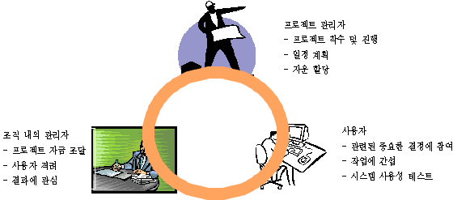
조직 측면의 타당성
시스템 완성 후 사용자에게 얼마나 잘 받아들여질 것인가?
조직에서 진행 중인 운영에 얼마나 잘 융합될 수 있는가?

Slide 17
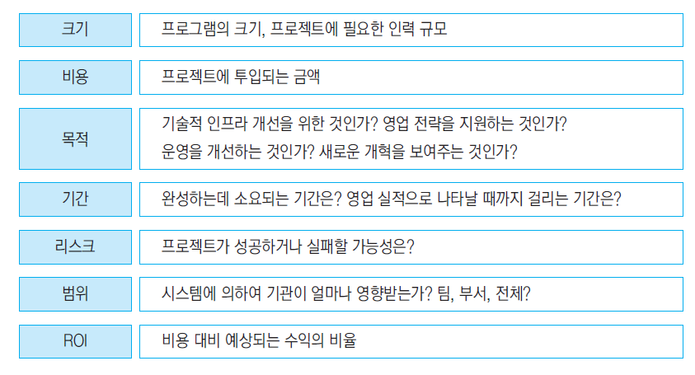
2.4 프로젝트 선정
조직 전반적인 측면의 검토
규모, 비용, 목적, 기간, 리스크, 프로젝트 범위, ROI 등
프로젝트 분류 요소

Slide 18
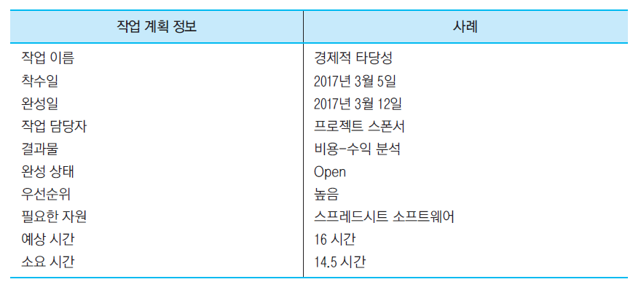
2.5 프로젝트 관리 도구
WBS(Work Breakdown Structure)
작업을 파악하기 위한 도구
Gannt Chart
일정
작업 네트워크
소요 기간 파악
작업 정보

Slide 19
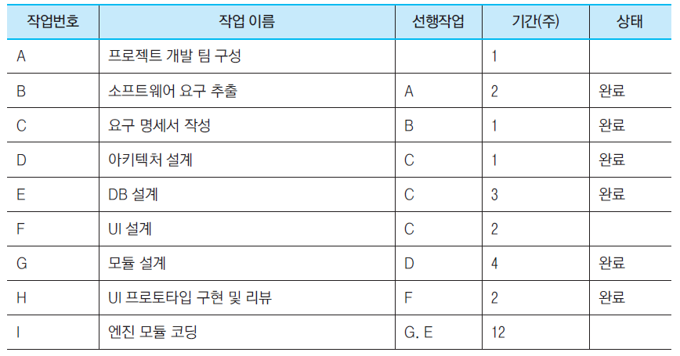
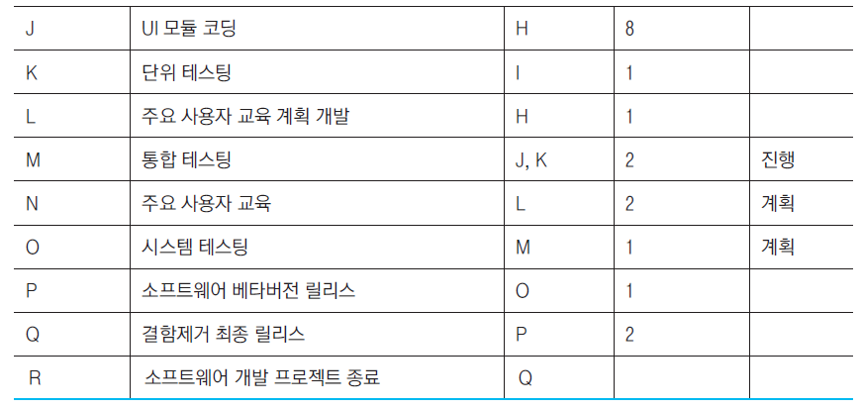
WBS(Work Breakdown Structure)
프로젝트에서 수행하여야 할 작업
작업을 분할하여 자세히 정의한 것을 작업 분할 구조
작업명, 선행작업, 소요 기간

Slide 20
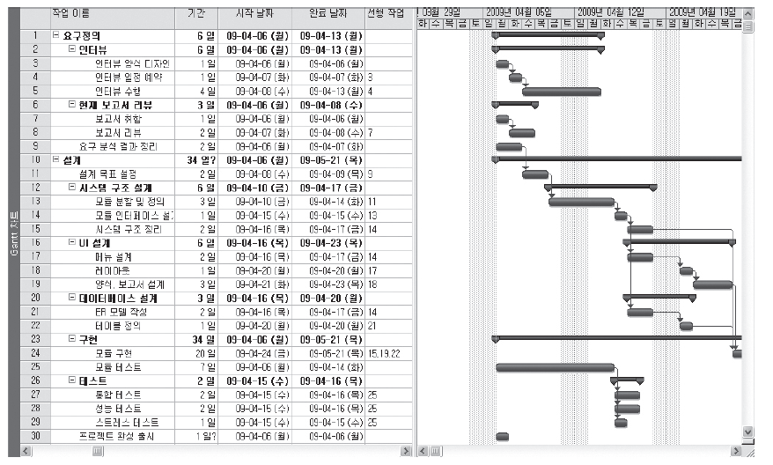
간트차트(Gantt chart)
작업 일정을 나타낸 수평 막대형 차트
작업별 소요기간, 수행 기간을 막대로 나타냄

Slide 21
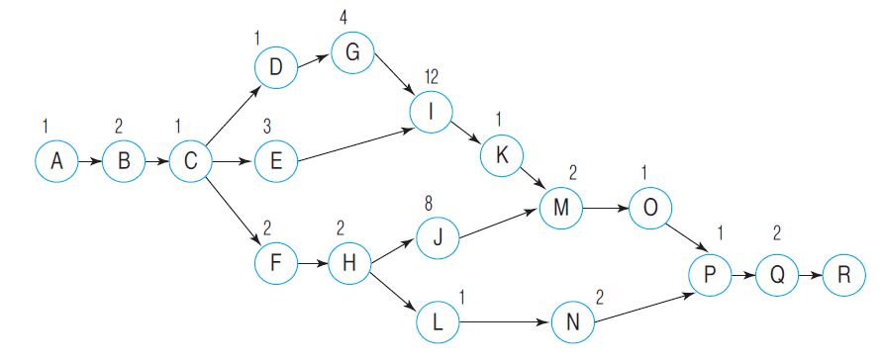
프로젝트 네트워크
작업의 선후관계를 나타낸 그래프
노드: 작업
간선: 선후 관계

Slide 22
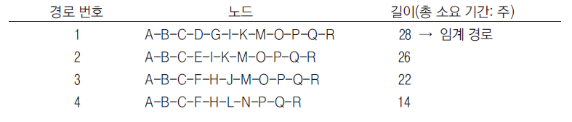
프로젝트 네트워크
임계경로
작업 시작에서 종료까지 제일 긴 경로
경로 선상의 작업은 여유시간이 없음

Slide 23
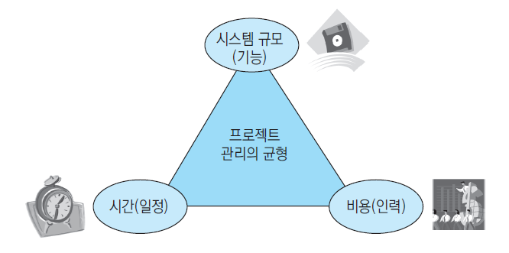
소요인력 예측
프로젝트 관리에 영향을 주는 세가지 요소
예측
과거의 자료 기반
규모 기반: LOC, 기능점수

Slide 24
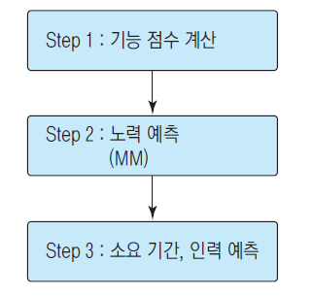
기능 점수 방법
설계가 충분히 이루어지지 않은 상태에서 정확한 규모(LOC) 예측은 어려움
소프트웨어가 갖는 기능(입력, 출력, 질의, 인터페이스 등)을 점수로 환산하여 예측

Slide 25
Step 1: 기능 파악과 점수 계산
프로그램 요소 파악
자료 입력 화면과 같은 입력, 보고서와 같은 출력, 데이터베이스 질의, 파일, 프로그램 인터페이스
요소 | 복잡도
 | 총 개수 | 하 | 중 | 상 | 총점
입력 | 6 | 3 x 3 | 2 x 4 | 1 x 6 | 23
출력 | 19 | 4 x 4 | 10 x 5 | 5 x 7 | 101
질의 | 10 | 7 x 3 | 0 x 4 | 3 x 6 | 39
파일 | 15 | 0 x 7 | 15 x 10 | 0 x 15 | 150
프로그램 인터페이스 | 3 | 1 x 5 | 0 x 7 | 2 x 10 | 25
보정 전 기능점수(TUFP) |  |  |  |  | 338

Slide 26
Step 2: 기능점수 보정
프로젝트 문제의 복잡도가 다름
보정된 프로젝트 복잡도(APC) = 0.65 + (0.01 × 7) = 0.72
보정된 총 기능 점수(TAFP) = 0.72(APC) × 338(TUFP) = 243
특 성 | 영향도 | 특 성 | 영향도
데이터 통신 | 3 | 성능
과중한 사용 환경 |  | 분산 기능 | 2
트랜젝션 비율 |  | 온라인 데이터 입력 | 2
사용자 효율 |  | 온라인 변경
복잡한 처리 |  | 재사용성
설치 용이성 |  | 운용 용이
다중 사이트 |  | 확장성
총 처리 복잡도(TPC) |  |  | 7

Slide 27
Step 3: 규모 추정
기능 점수를 LOC로 환산
통계 평균값을 이용
기능점수 243
COBOL: 26,730 줄
Visual Basic: 7,290 줄
Excel, Access: 2,430 ~ 9,720 줄
언 어 | 기능점수 당 라인 수
C | 130
COBOL | 110
Java | 55
C++ | 50
Turbo Pascal | 50
Visual Basic | 30
PowerBuilder | 15
HTML | 15
Package(Access, Excel) | 10∼14

Slide 28
Step 4: 노력 산정
소프트웨어 생산성에 대한 연구가 많이 진행 중
베리 보엠(W. Boehm)에 제안한 COCOMO 모델
10만라인의 10명 이하의 인원이 소요되는 소/중 규모
노력(인원-월) = 1.4 × 천 줄의 코드
예: COBOL: 243 × 110 = 26,730 줄
1.4 × 26.73 = 37.42 인원-월(Man-month)

Slide 29
Step 5: 소요 기간 산정
소요 일정(개월) = 3.0 × 인원-월(노력) ^{1/3}
예: 3.0 × 37.42 ^{1/3} = 10 개월
이 예측 값은 분석, 설계, 구현 모든 단계의 작업이 포함된 것이며 계획 단계는 포함되지 않은 것

Slide 30
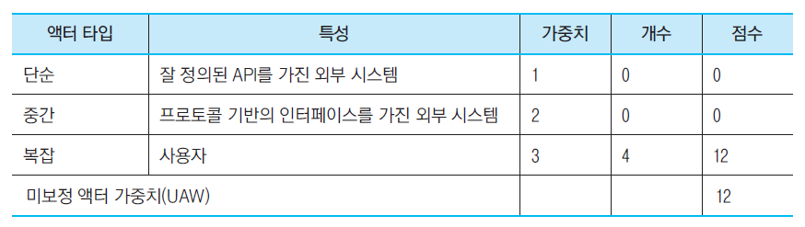
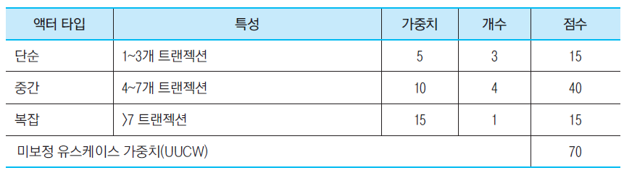
유스케이스 점수 방법
Step 1: 유스케이스 점수 계산
UUCP = UAW + UUCW, 12 + 70 = 82

Slide 31
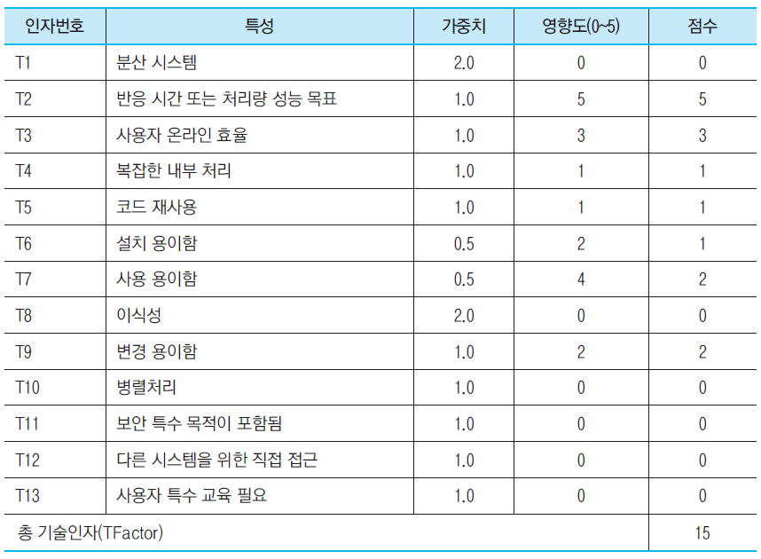
유스케이스 점수 방법
Step 2: 보정을 위한 인자 분석 - 기술 복잡 인자
TCF = 0.6 + (0.01 * TFactor), 0.6 + (0.01 * 15) = 0.75

Slide 32
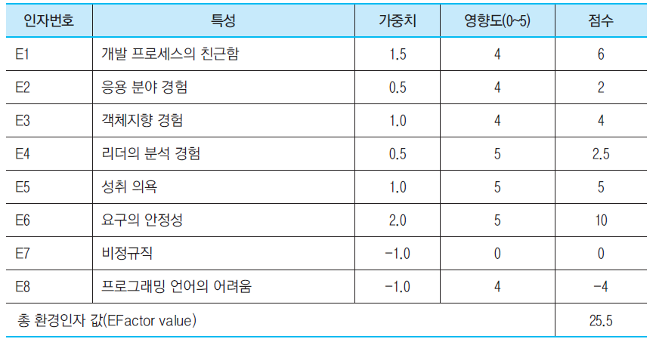
유스케이스 점수 방법
환경 인자
EF = 1.4 + (-0.03 * EFactor),
1.4 + (-0.03 * 24.4) = 0.635

Slide 33
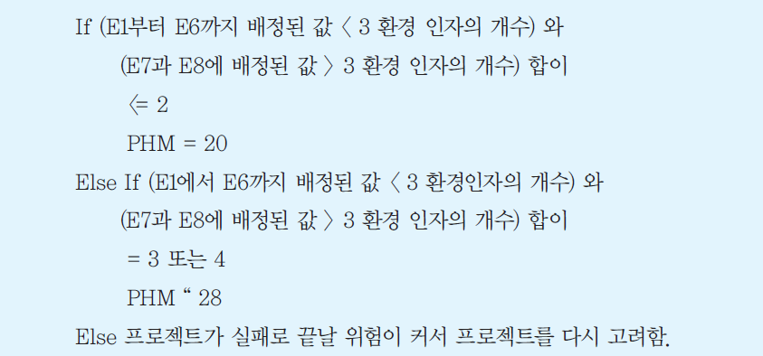
유스케이스 점수 방법
Step 3: 보정된 유스케이스 점수 계산
UCP = UUCP * TCF * EF, 82 * 0.75 * 0.635 = 33.3375
Step 4: 노력 추정
Efactor=1, PHM=20
소요 노력: 33.3375(UCP) X 20(PHM) = 666.75 인원/시간

Slide 34
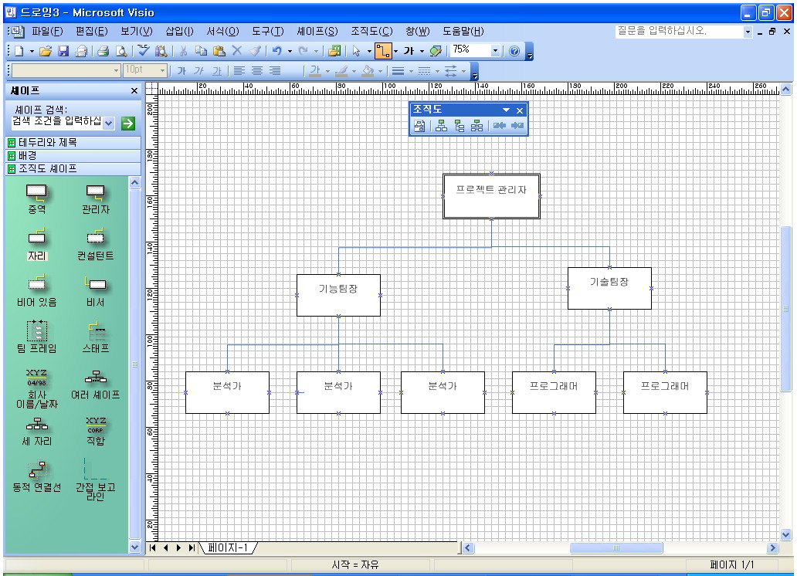
2.6 조직 구성
프로젝트에 필요한 평균 인원 수 결정
예) 40 Man-month : 4명이 10개월
Mythical Man-month
늦은 프로젝트에 더 많은 인원을 투입해도 빨리 끝나지 않음
의사 경로가 너무 많게 됨
보고 구조를 단순하게
8명~10명의 작은 팀을 유지

Slide 35




동기 부여
 | 피할 사항 | 이유
 | 비현실적 일정 | 마감에 맞추지 못할 것임을 체감하였을 때 열심히 하는 사람은 거의 없음
 | 좋은 열심을 무시함 | 일하는 것에 대하여 칭찬받으면 열심히 일한다.
 | 형편없는 제품 만들기 | 질 낮은 프로젝트를 위하여 일하는 것을 자랑스러워 할 사람은 없음
 | 참여자 모두에게 같은 보상 | 모두 같은 보상을 준다면 비범한 사람들의 생각에는 불공평함
 | 중요한 결정을 팀원 의사 묻지 않고 결정 | 팀 구성원에게 크게 영향을 줄 수 있는 문제는 의사결정에 참여하게 하여야
 | 작업 환경 열악 | 좋은 작업 환경을 제공해야 그렇지 않으면 동기부여가 무효화 됨

Slide 36
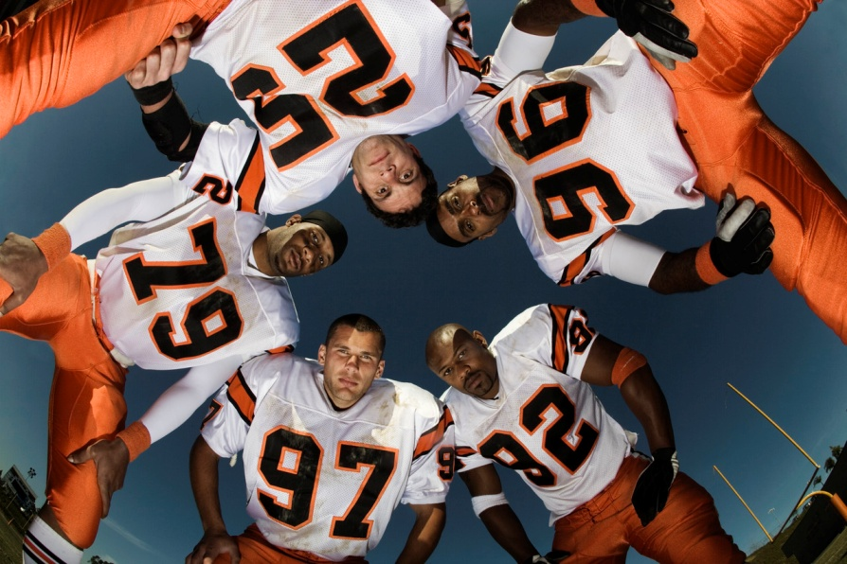

갈등 해소
갈등을 최소화 하기 위한 팀 조직
팀 소속감 고취
Team Building
팀원의 역할을 분명히 정함
Boots camp
행동 원칙이나 헌장 정하기

